Slide 1
2019
招聘技术培训

Slide 2

目录
CONTENTS
ONE
TWO
THREE
FOUR
简历的筛选
技术问题样例
目前主流技术栈
案例
通过工作年限、项目经验、擅长技术等指标对明显在技术层面很初级的应聘者进行初筛
对于简历进行简单的技术问答，初步确认简历的“水分”，问题包括 前端、后端、数据库等
前端、后端、数据库、大数据、运维
以近期招聘简历为主

Slide 3
PART ONE
简历的筛选
通过工作年限、项目经验、擅长技术等指标对明显在技术层面很初级的应聘者进行初筛

Slide 4
简历的筛选
工作年限
项目经验
擅长技术
综合考虑

Slide 5
简历的筛选
对于纯前端来说，至少需要2年经验。
一年以下相当于没有，不用看项目经验。
10年以上的慎重考虑。
职位明确标明“前端工程师”而非“开发工程师”。
工作年限

Slide 6
简历的筛选
至少要有一个整体周期在3个月以上的项目。
只有公众号、小程序开发经验的不考虑。
优先查看有用户量、并发量、数据量描述的项目。
优先查看有网址或二维码的项目。
对于前端来说，优先查看在项目中担任一部分需求或设计工作的项目。
优先查看应用前后端分离技术的项目（APP要看是混合还是原生开发）。
参与过部署工作的优先考虑（后端需求）。
项目经验

Slide 7
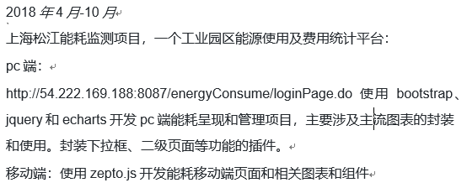
简历的筛选
至少要有一个整体周期在3个月以上的项目。
只有公众号、小程序开发经验的不考虑。
优先查看有用户量、并发量、数据量描述的项目。
优先查看有网址或二维码的项目。
对于前端来说，优先查看在项目中担任一部分需求或设计工作的项目。
优先查看应用前后端分离技术的项目（APP要看是混合还是原生开发）。
参与过部署工作的优先考虑（后端需求）。
5个月的前端项目，参与了封装
项目经验

Slide 8
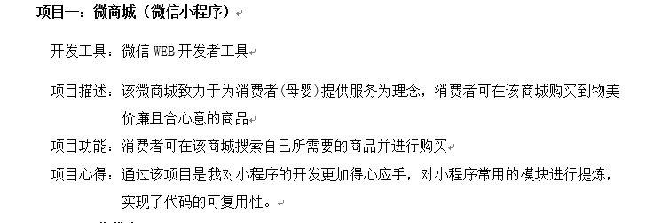
简历的筛选
至少要有一个整体周期在3个月以上的项目。
只有公众号、小程序开发经验的不考虑。
优先查看有用户量、并发量、数据量描述的项目。
优先查看有网址或二维码的项目。
对于前端来说，优先查看在项目中担任一部分需求或设计工作的项目。
优先查看应用前后端分离技术的项目（APP要看是混合还是原生开发）。
参与过部署工作的优先考虑（后端需求）。
有“微”开头的基本都是
项目经验

Slide 9
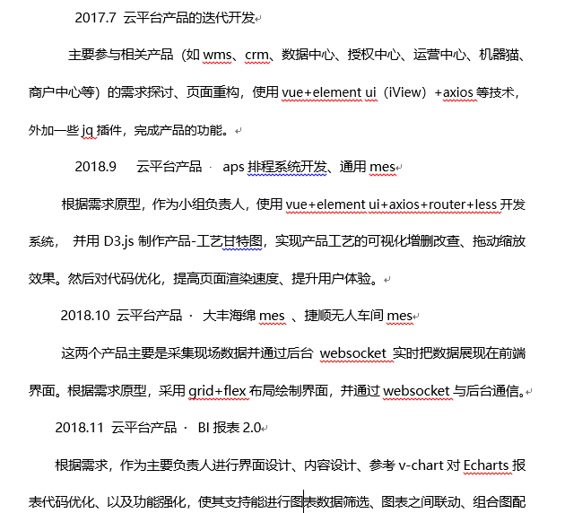
简历的筛选
至少要有一个整体周期在3个月以上的项目。
只有公众号、小程序开发经验的不考虑。
优先查看有用户量、并发量、数据量描述的项目。
优先查看有网址或二维码的项目。
对于前端来说，优先查看在项目中担任一部分需求或设计工作的项目。
优先查看应用前后端分离技术的项目（APP要看是混合还是原生开发）。
参与过部署工作的优先考虑（后端需求）。
项目经验

Slide 10
简历的筛选
至少要有一个熟练（或更高）的技术。
只写擅长工具软件的不要。
至少要接触过前端框架，优先筛选前端三大框架，其它小众或过时的框架不排除。
对于有“数据分析技术”的人要谨慎考虑。
使用过linux系统的优先考虑。
擅长技术

Slide 11
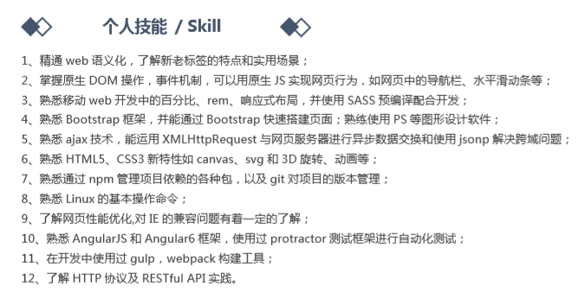
简历的筛选
至少要有一个熟练（或更高）的技术。
只写擅长工具软件的不要。
至少要接触过前端框架，优先筛选前端三大框架，其它小众或过时的框架不排除。
对于有“数据分析技术”的人要谨慎考虑。
使用过linux系统的优先考虑。
擅长技术

Slide 12
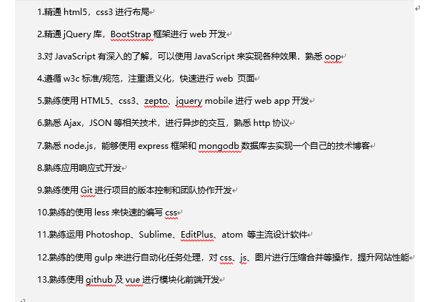
简历的筛选
至少要有一个熟练（或更高）的技术。
只写擅长工具软件的不要。
至少要接触过前端框架，优先筛选前端三大框架，其它小众或过时的框架不排除。
对于有“数据分析技术”的人要谨慎考虑。
使用过linux系统的优先考虑。
擅长技术
常用IDE
Eclipse、idea、NetBeans、vscode、hbuider、sublime、webstorm、Atom、Dreamweaver、xcode、Android studio

Slide 13
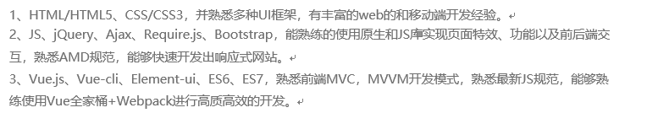
简历的筛选
至少要有一个熟练（或更高）的技术。
只写擅长工具软件的不要。
至少要接触过前端框架，优先筛选前端三大框架，其它小众或过时的框架不排除。
对于有“数据分析技术”的人要谨慎考虑。
使用过linux系统的优先考虑。
擅长技术
一些前端框架
Angular、AngularJS、react、vue、ember、Aurelia、Meteor、Polymer…

Slide 14
简历的筛选
一定不要的
一年以下（含一年）工作经验的。
擅长技术包含大量工具软件的。
只有公总号或小程序项目经验的。
优先查看的
前端：项目经验中含有“响应式”、“设计”、“需求”、“封装”字样的。
熟悉（及以上）过三大框架的。
综合考虑

Slide 15
PART TWO
技术问题样例
对于简历进行简单的技术问答，初步确认简历的“水分”，问题包括 前端、后端、数据库等

Slide 16

技术问题样例
01
02
03
04
前端
后端（java）+数据库
运维+web技术常识
逻辑
响应式布局（一个页面也可以）。
使用过的框架，且是否在框架中编写或修改过组件。
Web的前后端分离开发，app的开发（原生或混合）。
熟练使用XX插件不是加分项，编写或修改过才是。
懂平面设计的或熟练使用原型软件的优先。
除java外使用过其他语言的优先。
Spring、spring mvc、mybatis没用过的不考虑
Mysql、oracle、或一些主流数据库。
是否设计过表结构。
Redis、MongoDB或其他非关系型数据库优先。
没有参与过部署或只用windows部署的不考虑。
至少要对B/S的运行模式有一些了解。
对于有些技能树点歪了的人可以问一些常识或逻辑问题。
简述一个自己做过的重要的功能或模块。
简述一下最近一个项目的开发环境。
简要描述一下你最近一个项目的业务逻辑和功能组成。
自己设计并开发的功能复杂的页面或模块。
如果一个项目客户反映说某个功能慢，你要从那几个方面进行检查和调优。
如果做过大数据的可以让他简述一个业务场景。

Slide 17
PART THREE
目前主流技术路线
前端、后端、数据库、大数据、运维

Slide 18
目前主流技术路线
大数据
HMI
数据库
后端
前端
测试
网络安全
运维
手机端

Slide 19
目前主流技术路线
HMI
数据库
手机端
技术栈
网络安全
测试
前端
后端
运维
大数据

Slide 20
目前主流技术路线 - HMI
· UI
WEB设计
平面设计
· UE
· 电影
动效/动画设计
· 游戏
问题
·是否有作品（审美）
·在团队担任角色
原型--框线图
制定样式规范
·一套App设计时间
工具
·PS
·AI
·sketch
·C4D

Slide 21
目前主流技术路线 -数据库
键值储存
·Memcached
·Redis
·Oracle
文档储存
·mongoDB
·Mysql
·CouchDB
非关系型数据库
·MariaDB
列储存
·HBase
关系型数据库
·Cassandra
·sqlServer
图形储存
·Neo4J
·InforGrid
·Access
·数据库优化
·DB2
问题
·关联查询

Slide 22
目前主流技术路线 — 前端
Learn the Basics
HTML
CSS
Basics of JavaScript
Package Managers
CSS Pre-processors
初级工程师
中级工程师
npm
SASS
yarn
CSS in JS
Pick a Framework
Build Tools
CSS Architecture
CSS Frameworks
Styled Components
React.js
Task Runners
BEM
Bootstrap
CSS Modules
Module Bundlers
Linters and Formatters
testing your Apps
Progressive Web Apps
Type Checkers
Server Side Rendering
Jest
Storage
TypeScript
React.js
Enzyme
Web Sockets
Next.js
Cypress
Service Workers
Web Assembly
Mobile Applications
Desktop Applications
Static Site Generators
React Native
Electron
GatsbyJs
Keep Learning

Slide 23
目前主流技术路线
前端 – 初级工程师
Learn the basics
writing Semantic HTML
HTML
Basic SEO
Accessibility
初级工程师
Learn the basics
Making Layouts
CSS
Media Queries
Learn CSS 3
Syntax and Basic Construces
Basics of JavaScript
Learn DOM Manipulation

Slide 24
目前主流技术路线
HTML
初级工程师
CSS
前端 – 中级工程师
Basics of JavaScript SEO
Package Managers
npm
yarn
CSS Pre-processors
SASS
CSS Frameworks
Bootstrap
中级工程师
CSS Architecture
BEM
Task Runners
npm scripts
Build Tools
Module Bundlers
Webpack
Prettier
Linters and Formatters
ESLint
React.js
Pick a Framework
RxJS
Angular
ngrx
Vue.js
Vuex

Slide 25
Components
Common language Infrastructure(CLI)
目前主流技术路线
Data
Common language runtime(CLR)
后端（.net）
Fx Tools
Common Type System(CTS)
Deploy
Common language Specification(CLS)
Testing
Common Intermediate Language(CIL)
Build
.NET Frameworks
Productivity
Base Class Library(BCL)
.net
Platforms
Runtime Infrastructure Library(RIL)
Development
Framework Class Library(FCL)
SDKs
Core Concepts
OWIN
Core Features
SOA
Core Objects
Web
CLI Languages
Desktop
DLR

Slide 26
目前主流技术路线
后端（.net）
Windows Forms
GUI
技术简介
操作系统
CLI
CLR
CTS/CLS/CIL
.NET Fx
CLI语言
DLR
DLR语言
桌面系统
Web网络
SOA
SDKs
OWIN
IDE编译器
平台开发
Desktop
WPF
CUI
Console
Windows Service
ASP.NET Runtime
ASP.NET Web Pages
ASP.NET
ASP.NET Web Forms
.net
Web
ASP.NET MVC
Silverlight
SharePoint
IIS
ASP.NET Web API
ASP.NET Web Services
SOA
WCF
AppFabric
.NET Remoting

Slide 27
目前主流技术路线
C/C++
C语言基础与提高
C++基础与进阶
Linux系统开发
C/C++工程师
前端客户端开发
C/C++与脚本语言
C/C++嵌入式编程：嵌入式驱动开发
C/C++与安全领域

Slide 28
C语言基础与提高
目前主流技术路线
C++基础与进阶
C/C++
Linux基本命令
Linux文件
进程控制
进程间通信
Linux系统编程
Linux/Unix信号处理
线程控制
网络编程
socket
Linux系统开发
shell编程
libevent部署方式
设置libevent、创建event_base
C/C++工程师
高并发服务器（开源框架libevent/libev）
循环事件
链接监听器evconnlistener
基于libevent搭建高并发TCP服务器
SQL
linux系统数据库编程
MySQL
MongoDB
前端客户端开发
跨平台QT界面开发
QT界面基础
经典Windows界面开发
MFC界面编程基础
C/C++与脚本语言
Python脚本编程入门
Python编程提高
C/C++嵌入式编程：嵌入式驱动开发
C/C++与安全领域
破解
外挂

Slide 29
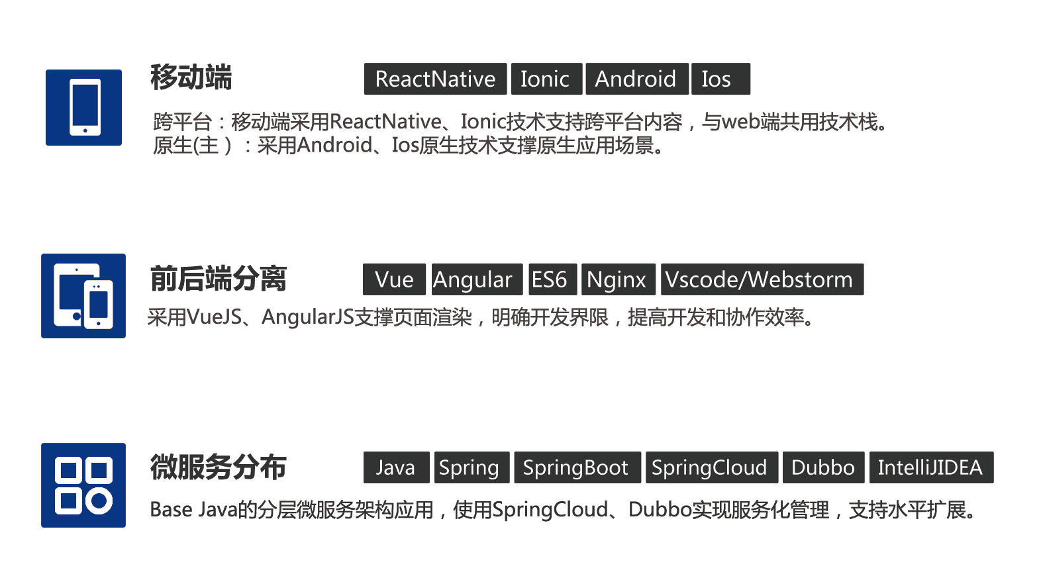
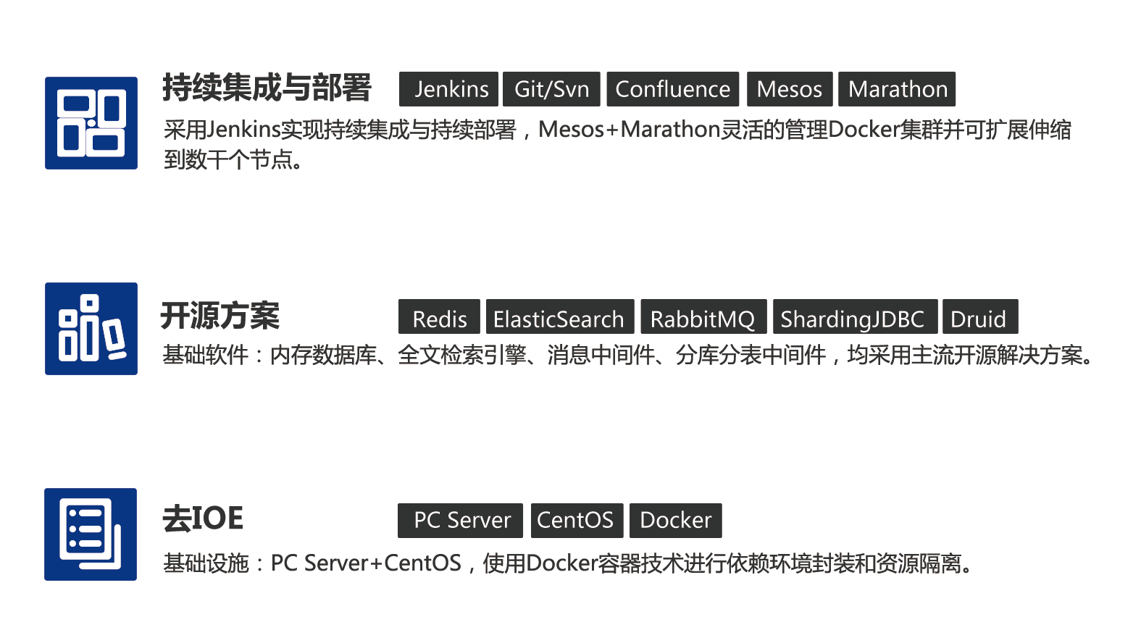
目前主流技术路线
Java – 思芮技术栈

Slide 30
目前主流技术路线 - PYTHON
WEB
爬虫
数据分析
框架
· Webpy/Web2py
· Django
· Tornado
· Diesel
· Pulsar
· 其他
版本
· 2.X
· 3.X
技术
· Requests+BeautifulSoup
· scrapy
· Selenium
· App数据
核心技术
直接爬取 发现user-agent为程序，限
制访问
更改user-agent为浏览 发现某一IP访问频繁，封锁
器 IP
· 应用IP代理池 · 添加登陆限制
· 多账号cookie池 · 发现流量大、限制操作频率
· 应用延迟模仿人工操作 · 验证码策略
· 机器学习和在线打码 · 数据、图片等关键信息通过
js异步加载
问题
· 数据的用途（业务逻辑）
· 反爬虫技术与基本网络请求
· 如何维护
· 爬取一个网站所有页面的思路
（深度优先/广度优先）
· pandas
· numpy
· Matplotlib
IDE
进攻<运维
· pycharm
· vscode
· vim
· Eclips+pyDev
· Xcode
网络安全
进攻>运维
运维

Slide 31
目前主流技术路线 - 大数据
数据展现
数据应用
数据构建（分析引擎）
大数据
数据平台（分布式）
ETL
数据源

Slide 32
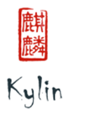
目前主流技术路线 - 大数据
RESTAPL
SQL
REST SERVER
数据构建
（分析引擎）
Query Engine
min
（m）s
Routing
Hadoop
Hive
OLAP
Cube
Metadata
CubeBuild Engine
星形模式数据
键值数据

Slide 33
目前主流技术路线 - 手机端
Cordova
React Native
混合开发
Flutter
Android（java）
原生开发
APIcould
IOS（swift）
DCIoud
WEB APP
H5

Slide 34
目前主流技术路线 - 测试
模块接口测试
局部数据结构测试
单元测试
独立执行路径测试
错误处理路径测试
按阶段划分
边界条件测试
验证组成软件系统的各模块的接口和交互作用
集成测试
非增量式集成方法
增量式集成方法
回归测试
软件测试的分类
其他
系统测试
冒烟测试
验收测试
随机测试
按是否运行程序划分
静态测试
动态测试
白盒测试
按是否查看代码划分
功能测试
黑盒测试
性能测试
灰盒测试

Slide 35
目前主流技术路线 - 测试
·selenium
·8大元素定位方式
·元素操作
自动化测试
多窗口
iframe
WEB
·特殊场景处理
模态框
select
上传下载
验证码
·延时
·测试脚本编写
自动化测试
编写脚本
APP
·云测
成型产品
·禅道
·http
协议
·https
·webservice
·postman
图形化工具
·jmeter
接口测试
自动化框架编写
·soupUI
·fiddler
·net
脚本开发（java）
·HTTPCilent
·OKHTTPCilent
·rest assured

Slide 36
目前主流技术路线 - 网络安全
安全技能树简版
说明
高效习惯
正则表达式
数据相关
从脚本到大并发
HTTP
各种协议
漏洞测试
渗透测试
防御

Slide 37
目前主流技术路线 - 网络安全
洛马七步杀
Penetration Testing Tools Cheat Sheet
Metasploitable3
漏洞环境
WebGoat
最基础的SSH隧道
DVWA
端口转发
iptables-t nat
XVWA
rtcp.py
姿势大全
Google
漏洞测试
渗透测试
Reverse Shell Cheat Sheet
网络空间搜索引擎
ZoomEye
Shodan
Censys
Kali Linux
Pentest Box
Exploit-DB
Maltego
漏洞库
Seebug
The Social-Engineer Toolkit(SET)
部分框架
Cobalt Strike
Oday.today
Nmap
Metasploit
BeEF
mitmproxy

Slide 38
目前主流技术路线 - 运维
1.Learn a Programming Language
2.Understand different OS Concepts
3.Learn about Managing Servers Get some administration in some OS Especially any Linux distribution.Pick Ubuntu if you have a little to no experience with Linux.
4.Networking and Security
5.What is and how to setup a ________
7.Learn some CI/CD Tool
6.Learn Infrastructure as Code
8.Learn how to monitor software and infrastructure
9.Cloud Providers

Slide 39
目前主流技术路线 - 运维
3.Learn about Managing Servers
Get some administration in some OS Especially any Linux distribution.Pick Ubuntu if you have a little to no experience with Linux.
Learn Bash Scripting
Linux
Operating System
Learn to live in Terminal
Vim/Nano/PowerShell/Emacs
Compiling apps from source (gcc,make and other related stuff)
Apache
Reverse Proxy
Forward Proxy
Web Server
5.What is and how to setup a _
Nginx
Caching Server
Load Balancer
Containers
Docker
Jenkins
Configuration Management
Ansible
Teamcit
6.Learn Infrastructure as Code
7.Learn some CI/CD Tool
Container Orchestration
Kubernetes
Circle CI
Infrastructure Provisioning
Terraform
AWS

Slide 40
PART FOUR
案例
以近期招聘简历为主

Slide 41

案例
www.baidu.com

